Slide 1


Slide 2







Slide 3

a) Tổng số chấm ở hai mặt trên của hai xúc xắc là số chẵn.
Chắc chắn
Có thể
Không thể

Slide 4
b) Tổng số chấm ở hai mặt trên của hai xúc xắc là 13.
Chắc chắn
Có thể
Không thể

Slide 5
c) Tổng số chấm ở hai mặt trên của hai xúc xắc là số bé hơn 13 và lớn hơn 1.
Chắc chắn
Có thể
Không thể

Slide 6






Slide 7
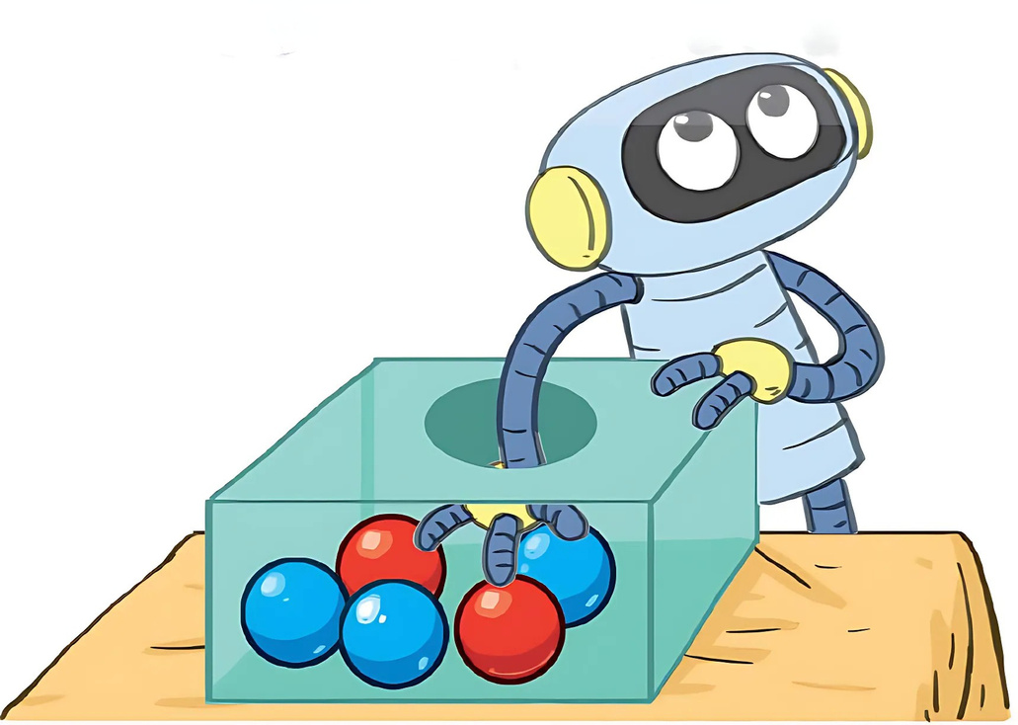

Trong hộp có 2 quả bóng đỏ và 3 quả bóng xanh. Nếu Rô-bốt lấy ra từ trong hộp cùng một lúc 3 quả bóng thì các khả năng nào về màu của 3 quả bóng đó có thể xảy ra?

Slide 8





Slide 9
Các khả năng có thể xảy ra là:
- Lấy được 3 quả bóng màu xanh.
- Lấy được 1 quả bóng màu đỏ và 2 quả bóng màu xanh.
- Lấy được 2 quả bóng màu đỏ và 1 quả bóng màu xanh.

Slide 10
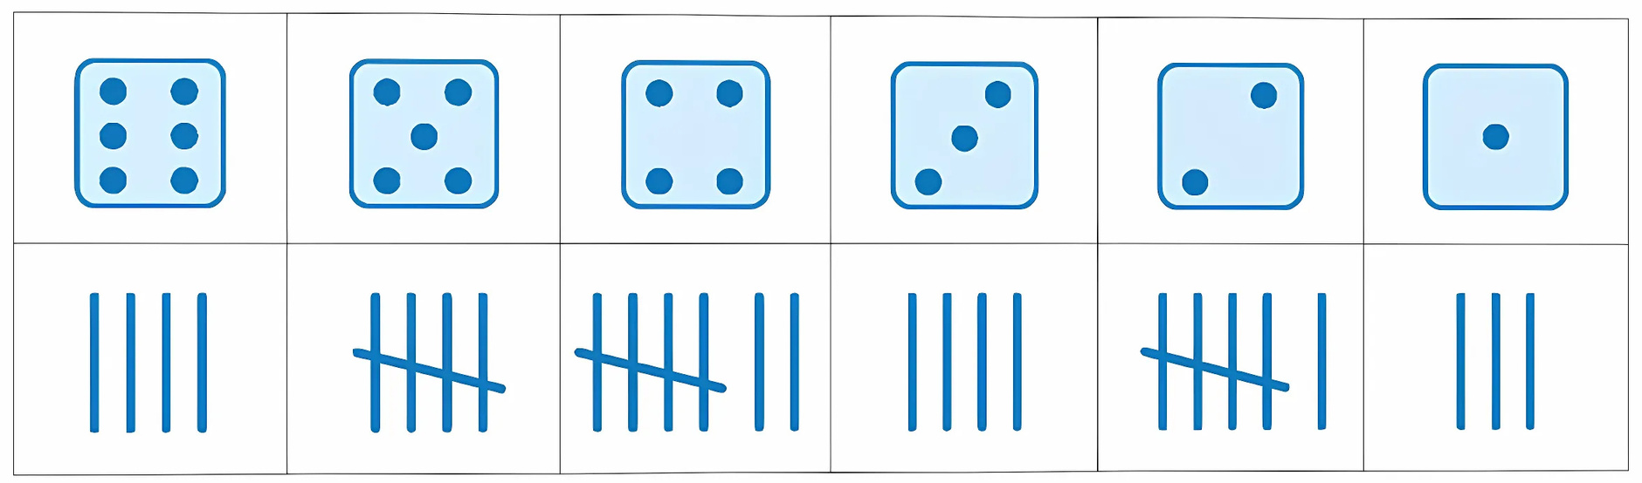
Việt gieo xúc xắc nhiều lần rồi ghi lại kết quả nhận được như bảng sau (chẳng hạn, mặt 6 chấm xuất hiện 4 lần ghi ||||).

Slide 11




a) Chọn câu trả lời đúng.
Mặt 5 chấm đã xuất hiện bao nhiêu lần?
7 lần
6 lần
5 lần
4 lần
b) Mặt nào xuất hiện nhiều lần nhất, mặt nào xuất hiện ít lần nhất?
c) Hai mặt nào có số lần xuất hiện bằng nhau?

Slide 13
a) Chọn câu trả lời đúng.
Mặt 5 chấm đã xuất hiện bao nhiêu lần?
7 lần
6 lần
5 lần
4 lần

Slide 14
b) Mặt nào xuất hiện nhiều lần nhất, mặt nào xuất hiện ít lần nhất?
Mặt 4 chấm xuất hiện nhiều lần nhất, mặt 1 chấm xuất hiện ít lần nhất.

Slide 15
c) Hai mặt nào có số lần xuất hiện bằng nhau?
Hai mặt 6 chấm và 3 chấm có số lần xuất hiện bằng nhau.

Slide 16


Slide 17
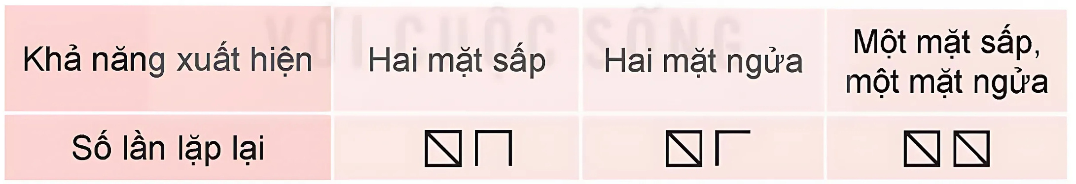
Mai gieo đồng thời hai đồng xu 25 lần, đếm số lần lặp lại của khả năng hai đồng xu xuất hiện cùng mặt sấp, hoặc xuất hiện cùng mặt ngửa hoặc xuất hiện một mặt sấp, một mặt ngửa rồi ghi lại kết quả nhận được như bảng sau:

Slide 18
a) Số lần lặp lại khả năng xuất hiện hai mặt đồng xu ở dạng nào nhiều nhất, ở dạng nào ít nhất?
b) Tìm tỉ số của số lần lặp lại của mỗi khả năng xuất hiện so với tổng số lần gieo hai đồng xu.

Slide 20

a) Số lần lặp lại khả năng xuất hiện một mặt sấp, một mặt ngửa nhiều nhất.
Số lần lặp lại khả năng xuất hiện hai mặt ngửa ngửa ít nhất.
b) Tỉ số khả năng xuất hiện hai mặt sấp so với tổng số lần gieo hai đồng xu là:$\frac{8}{25}$ .
Tỉ số khả năng xuất hiện hai mặt ngửa so với tổng số lần gieo hai đồng xu là: $\frac{7}{25}$.
Tỉ số khả năng xuất hiện một mặt sấp, một mặt ngửa so với tổng số lần gieo hai đồng xu là: $\frac{2}{5}$ .

Slide 21


